Slide 1
LES SOUS - PROGRAMMES

Slide 2










L’Analyse Modulaire
Problème principal
Sous-problème 1
Sous-problème n
Sous-problème 2
Sous-problème …
Sous-problème 3
Sous-problème 3-1
Sous-problème 3-n
Sous-problème 3-2
Sous-problème 3-…
Sous-problème 3-3

Slide 3
Définition
L’analyse modulaire consiste à diviser un problème en sous problèmes de difficultés moindres. Ces derniers sont aussi peuvent être divisés en d’autres sous problèmes jusqu’à ce qu’on arrive à un niveau abordable de difficulté.

Slide 4
Intérêts de l’analyse modulaire
L’approche modulaire a plusieurs intérêts, d’abord sur le plan organisationnel, il est plus efficace de séparer les difficultés et les tâches.

Slide 5
La disposition en modules nous permet aussi de savoir lequel des sous programmes est à corriger dans le cas où on a une erreur. Il est aussi plus facile de faire évoluer le programme et de passer d’une version à une autre.

Slide 6
En algorithme un sous-programme peut être
Une Fonction
Ou bien
Une Procédure

Slide 7
Une fonction
Est un sous-programme qui peut prendre 0 ou plusieurs paramètres et retourner un seul résultat de type simple (Entier, Réel, Booléen, Caractère, Chaine de caractères)

Slide 8
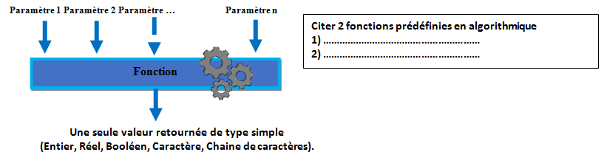
Une fonction

Slide 9
Une procédure
  Est un sous-programme qui peut prendre 0 ou plusieurs paramètres et retourner 0 ou plusieurs résultats en modifiant les paramètres d’entrées.

Slide 10
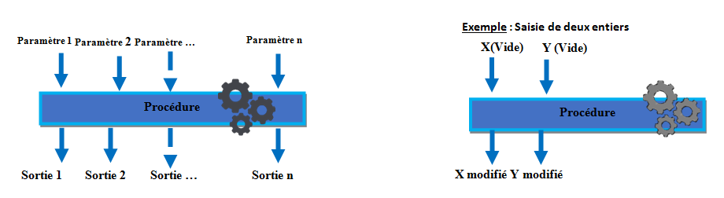
Une procédure

Slide 11
Jeu du nombre de combinaisons de tirage de p cartes parmi n cartes
Projet à réaliser
Le nombre de combinaisons de tirage de p cartes parmi n cartes ?

Slide 12
Sachant que C = n ! / p ! (n - p) !
Ecrire un programme (Algorithme du programme principal + Algorithmes des modules envisagés + Implémentation en langage Python) permettant de simuler le jeu suivant :
Saisir le nombre de cartes total n (0<n<32) et le nombre de cartes à tirer p (0<p< n)
Calculer et afficher le nombre de combinaisons de tirer p cartes parmi n cartes.

Slide 13
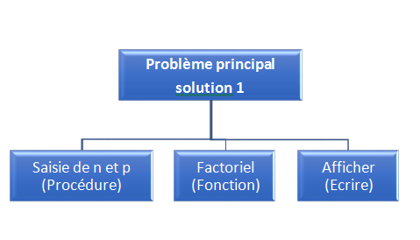
Proposition 1

Slide 14
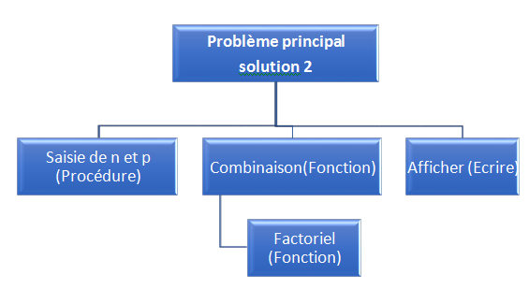
Proposition 2

Slide 15
Algorithme Solution1
Début
saisie(p,n)
C← fact(n) / (fact(p)*fact(n-p)) Ecrire("C(",p,",",n,")=",c)
Fin

Slide 16
Tableau de déclaration des objets globaux T.D.O.G
Type / | Objet
Entier Réel | n,p c saisie fact
Nature
Procédure
Fonction

Slide 17
La déclaration de la procédure "saisie" avec les paramètres formels a et b qui vont être modifiés en sortie (@)
Procédure saisie (@a: entier,@ b: entier)
DEBUT
Répéter
Ecrire ("Nombre 1 =") Lire (a)
Ecrire ("Nombre 2 =") Lire (b)
Jusqu’à (0<a) et (a<b) et (b<32)
Fin

Slide 18
La déclaration de la fonction "fact" avec le paramètre formel x
Fonction Fact ( x : entier) : entier
Début
f ← 1
pour i de 1 à x faire
f ← f*i
Fin pour
Retourner f
Fin

Slide 19
Tableau de Déclaration des objets (locaux)
Objets | Type / Nature
I f | Entier Entier

Slide 20
Les variables utilisées dans le programme principal sont appelées variables globales.
Les variables utilisées dans un sous programme sont appelées variables locales.

Slide 21
Appel d’une fonction
Une fonction se comporte comme une variable. L’appel de la fonction doit nécessairement apparaître dans une expression (d’affectation ou d’affichage,…) en utilisant simplement le nom de la fonction suivi de la liste des paramètres effectifs.

Slide 22
Appel d’une procédure :
Dans un programme principal, l’appel d’une procédure se fait par son nom suivi par la liste des paramètres effectifs.

Slide 23
Les paramètres et leurs modes de transmission :
Les paramètres formels et les paramètres effectifs :
Les paramètres formels qui figurent lors de la définition d’un sous-programme (fonction ou procédure).
Les paramètres effectifs qui figurent dans l’appel d’un sous-programme (fonction ou procédure).

Slide 24
Remarques
Les paramètres effectifs et les paramètres formels doivent s’accorder du point de vue nombre et ordre.
Leurs types doivent être identiques ou compatibles, selon le mode de passage des paramètres.

Slide 25
c) Passage de paramètre par valeur et par variable :
La substitution des paramètres effectifs aux paramètres formels s’appelle passage de paramètre, il s’agit en fait de transfert de données entre le programme principal (P.P) et la procédure ou l’inverse.

Slide 26
Nous utiliserons deux modes de passage de paramètres :
Ü Le passage de paramètres par Valeur
Ü Le passage de paramètres par Adressse (@)

Slide 27
Si le paramètre formel n’est pas précédé par le @ alors il s’agit d’un passage de paramètres effectifs par Valeur
Si le paramètre formel est précédé par @ alors il s’agit d’un passage de paramètres effectifs par adressse.

Slide 28
Conclusion :
Un paramètre passé par valeur garde sa valeur initiale à la sortie de la procédure, donc toute modification des paramètres formels est sans conséquence (effet) sur le paramètre effectif.
Ce type de passage permet au programme appelant de transmettre une valeur à la procédure appelée.

Slide 29
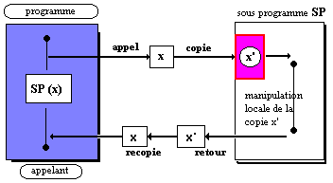
Passage par valeur

Slide 30
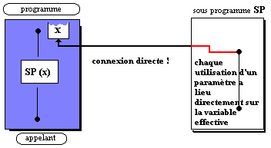
Passage par adresse

Slide 31
Retenons
Le passage de paramètre par adresse (par référence) permet au programme appelant (PP) de transmettre une valeur à la procédure appelée (SP) et vice versa. Le changement du paramètre formel permet aussi le changement du paramètre effectif. On ajoutera le symbole « @ » avant le paramètre formel passé par adresse

Slide 32
En Python
    Pour résoudre le problème de passage par adresse, on peut suivre l’une des deux démarches suivantes :

Slide 33
      1ère Démarche :
1°) Ne pas mettre les paramètres formels passés par adresse dans l’entête de la procédure.
2°) Mettre les paramètres formels passés par adresse dans le corps de la procédure précédés du mot « global ».

Slide 34
      2ème Démarche :
1°) Ne pas mettre les paramètres formels passés par adresse dans l’entête de la procédure.
2°) Utiliser le mot « return » pour retourner les valeurs des paramètres formels passés par adresse (au niveau algorithme).

